Slide 1
15.Hafta
Menü Analizi
Menü Analizi: Mevcut menünün etkinliğini değerlendirmede ve menünün yeniden planlanarak oluşturulmasında kullanılan bir takım yöntemlerden oluşur.
Menü analizi yoluyla;
*Menünün iyi bir şekilde planlaması
*Etkin bir fiyatlama ve maliyetleme sisteminin geliştirilmesi
*Servis personelinin eğitilmesi
*Yiyecek içecek tesisinin hedef müşterilerinin belirlenmesi
*Tesisin amaçlarını gerçekleştirmek için ilgili stratejilerinin belirlenmesi sağlanır.

Slide 2
Menü analizi yöntemleri
1-Geçmiş satış verilerinin analizi
2-Beğenirlik indeksi
3-Katkı payı analizi
4-Satış karması
5-Karlılık analizi
6-Kar duyarlılığı analizi
7-Kar maksimizasyonu analizi
8-Portföy analizi
9-Müşteri harcama analizi
10-Gelir gider analizi
11-Ürün yaşam dönemi analizi
12-İsraf azaltma analizi
13-Oran analizi
14-Sapma analizi
15-Başabaş analizi
16-Menü karması yöntemi
17-Hurst Yöntemi
18-Ölçek ekonomileri analizi
19-Menü çarpanı analizi
20-Bütçeler
21-Finansal raporlar
22-Üretim raporları

Slide 3
1-Geçmiş satış verilerinin analizi
Geçmiş satış verileri raporu bir yiyecek içecek tesisi için menüde yer alan yiyecek içeceklerin gerçek satışlarını gösteren ayrıntılı kayıtlardır. İdeal olarak karşılaştırma ve tahminleme için belirli dönemde gerçekleşen satışlar , o dönemde tahmin edilen satışlar ile birlikte kayıt edilmelidir. Bu veriler günlük olarak kayıt edilip hafta sonunda toplam halinde gösterilmelidir.
Geçmiş satış verileri raporu 3 şekilde düzenlenebilir;
1-Döneme göre düzenleme
2-Güne göre düzenleme
3-Yiyecek adına göre düzenleme

Slide 4

2-Üretim raporları
Yiyecek içecek planlaması veya diğer bir adıyla yiyecek içecek satış tahminlemesi belli bir zaman süresi içinde yiyecek içecek tesisi için yiyecek içeceklerin fiziksel birimler veya parasal tutar itibariyle satış hacminin tahmin edilmesidir.
3-Menü karması yöntemi
Menü karması , toplam satışa kabul edilir bir düzeyde katkı sağlayan yiyeceklerin oluşturduğu bir bileşimdir. Toplam katkı miktarına katkı sağlamayan yiyecekler menü karmasından çıkarılır. Örneğin her yiyecek en azından %10 katkı sağlayacaksa bu yüzdenin altında kalanlar menüden çıkarılır.
Örneğin toplam 200 kuver yiyecek karması oluşsun. Bu karmadan 15 kuver yarım piliç, 50 kuver İskender kebap satıldığında
Yarım piliç katkısı=15/200=%7,5
İskender kebap katkısı=50/200=%25
Bu verilere göre %8 den az katkısı olanlar (yarım piliç) menüden çıkarılacaktır.

Slide 5
4-Katkı payı yöntemi
Katkı payı her yiyeceğin menü fiyatından o yiyeceğin maliyet bedeli çıkarılarak elde edilir.
*Hammadde maliyeti
*Genel giderler
*İşçilik maliyetleri
5-Beğenilirlik indeksi yöntemi
Menüde yer alan yiyecek veya yiyecek gruplarının beğenilirlik açısından değerlendirilmesidir. Satılan her yiyeceğin sayısı toplam yiyecek sayısına bölünerek yüzde olarak elde edilir.
Örneğin 20 porsiyon üretilen tavuk çorbasının 18 porsiyonu, 20 porsiyon üretilen musakkanın ise 16 porsiyonu satılmış olsun,
Tavuk çorbası=18/20=%90
Musakka=16/20=%80
Eğer tavuk çorbasının beklenen beğenilirlik yüzdesi %90 ise beğenirlik çarpanı 1 olur (%90/%90=1) eğer gerçek beğenilirlik indeksi %60 olsaydı (%90/%60=1,5) olur .

Slide 6
6-Portföy analizi
Portföy analizinde menüde yer alan her yiyecek içecek hem pazarlama hem de fiyatları dolayısıyla karlılıktaki başarısı açısından değerlendirilmektedir. (Hisse senetleri gibi)
Portföy yöntemi ile menü analizinde yiyeceklerin gruplandırılması;
*Yıldızlar: Beğenilirlik ve katkı payı yüzdesi yüksek yiyecekler.
*Sorunlular: Beğenilirlik açısından düşük, katkı payı açısından yüksek yiyecekler.
*Sağmallar: Beğenilirlik açısından yüksek , katkı payı açısından düşük yiyecekler.
*Tuzaklar: Hem beğenilirlik ve hem de katkı payı açısından düşük yiyecekler.

Slide 7
7-Kar ve zarar yöntemi
Bu yöntemde yiyecek içeceklerin katkı payları ,beğenilirlik oranları ayrıca maliyet yüzdelerine ek olarak değişen ve sabit maliyetlerde dikkate alınır.
8-Menü çarpan analizi
Menü içindeki yiyecek içeceklerin durum analizinin yapılmasıdır. Yiyeceğin beğenilirliği, satışı, maliyeti ve toplam geliri hesaplanır.
Örneğin menüdeki toplam 400 sipariş içerisinde a yemeği 130 sipariş almıştır. Toplam 60.000 TL satışlar içinde 15.000 TL’sı bu yemeğe aittir. Toplam 20.000 TL’sı yiyecek giderleri içinde 5.000 TL’sı gider ve toplam 40.000 TL’sı gelir içinde 10.000 TL’sı gelir oluştuğunda,
Beğenilirlik=130/400=%32,5
Satışlar=15.000/60.000=%25
Yiyecek maliyeti=5.000/20.000=%25
Toplam gelir=10.000/40.000=%25

Slide 8
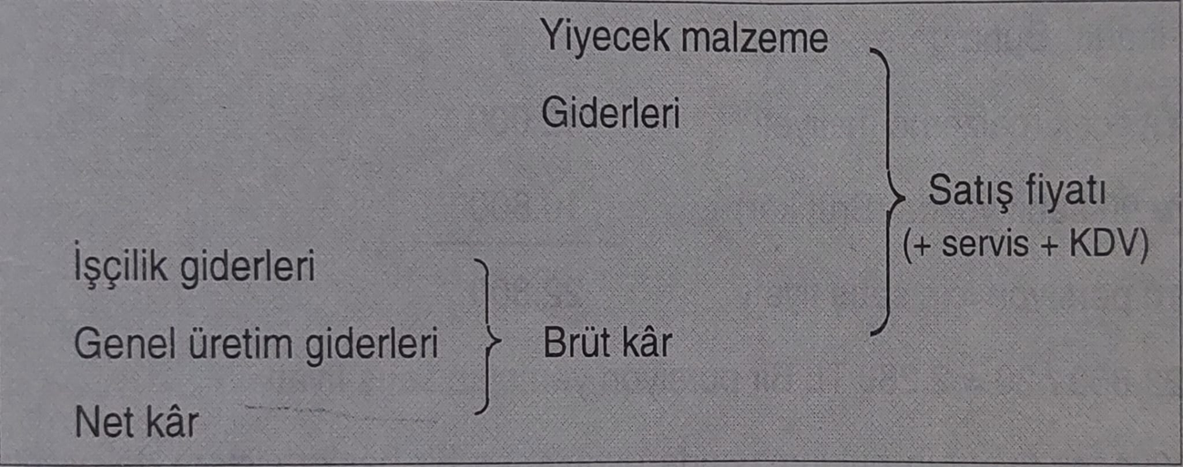
9-Hurst yöntemi
Hurst yöntemi, fiyatlandırma, yiyecek maliyeti, yiyecek beğenilirliği, brüt kar katkısı ve diğer etkenlerin satışlar üzerindeki incleyen bir yöntemdir.

Slide 9
10-Başabaş noktası
Başabaş noktası, ekonomide ve işletmelerde özellikle maliyet muhasebesi konusunda, maliyet ya da harcamaların kârla eşit olduğu noktadır. Bu noktada herhangi bir kazanım ya da zarar yoktur.
11-Bütçeler
Bütçe: Devletin, bir kuruluşun, bir aile veya bir kimsenin gelecekteki belirli bir süre için tasarladığı gelir ve giderlerinin tümüdür. Devlet, satış, gider, üretim, genel yönetim gibi bütçe türleri vardır.

Slide 10
